Slide 1
糟了!!!是地震
Team : 27
R05921034 吳明憲
R06922083 顏逸東
D06921015 康智凱

Slide 2
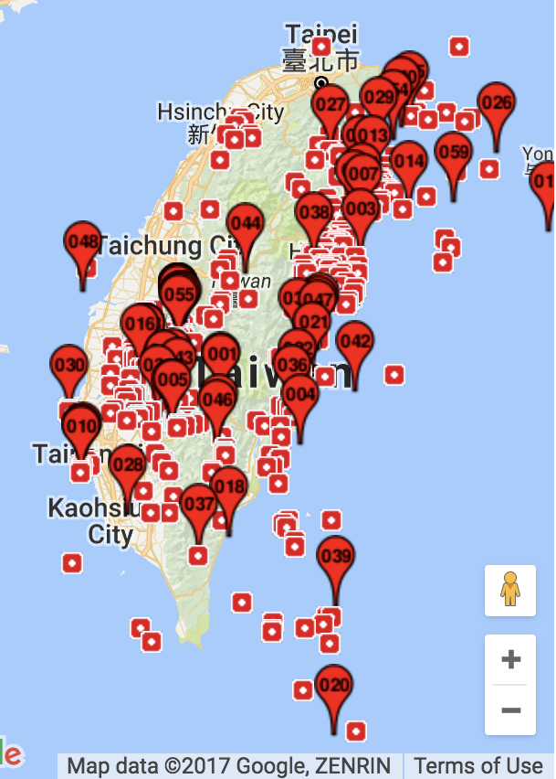
Motivation
台灣位在地震活躍區環太平洋火山帶中，全世界有超過70％以上的地震發生於環太平洋地震帶
臺灣近年曾經發生多次災害性的地震，例如921地震以及去年的台南大地震等
如此受到地震威脅的環境之下，地震前兆的研究工作格外重要
政府開放資料平台中，地震相關資料點閱率最高
合計463個, 顯著有感地震60個(2017/1~)

Slide 3
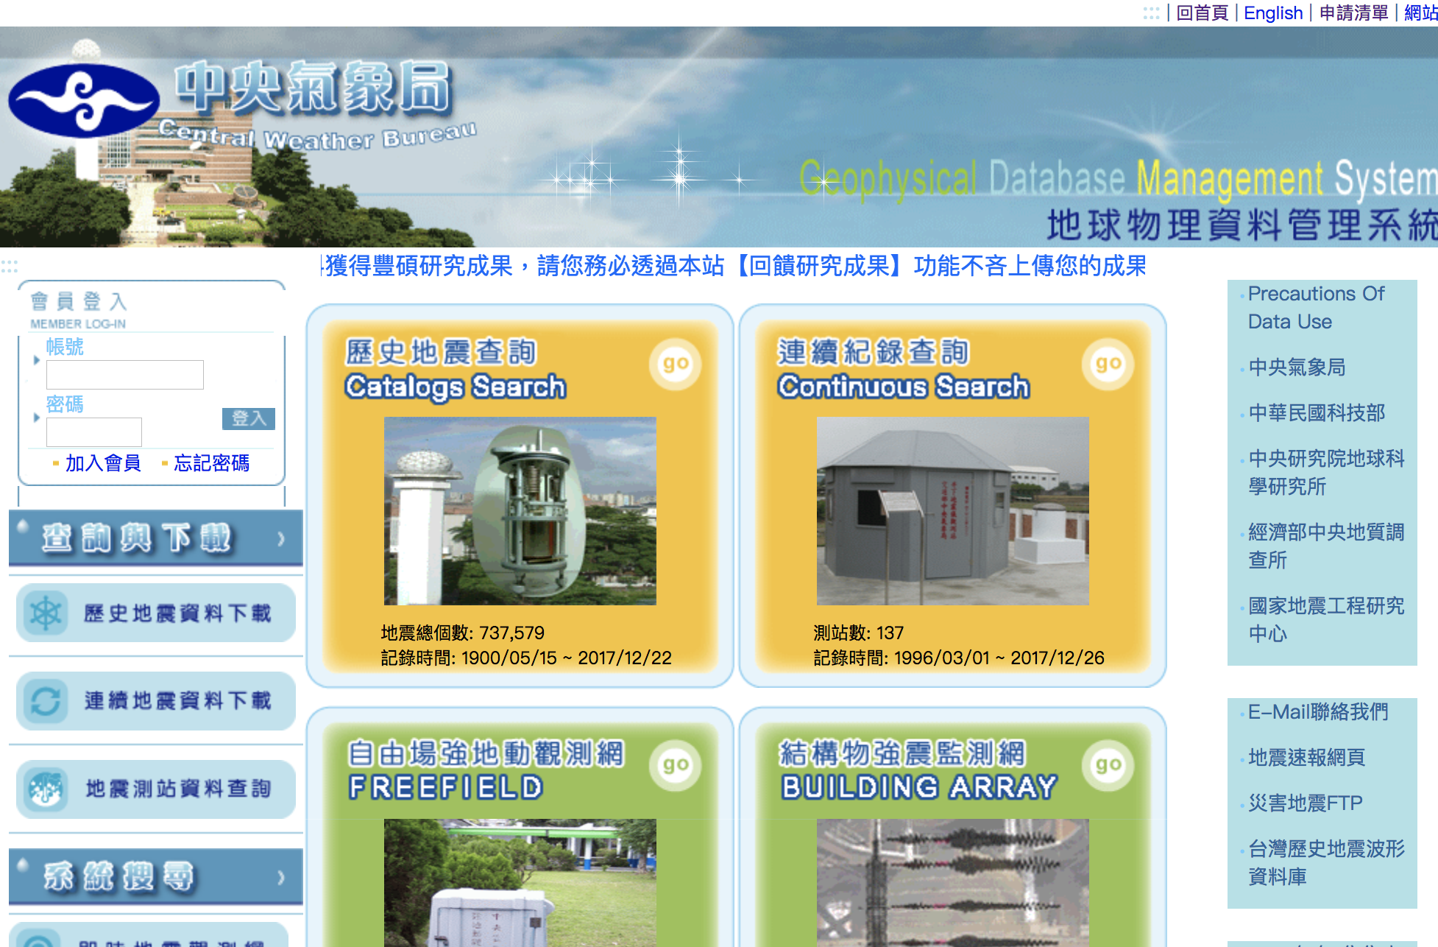
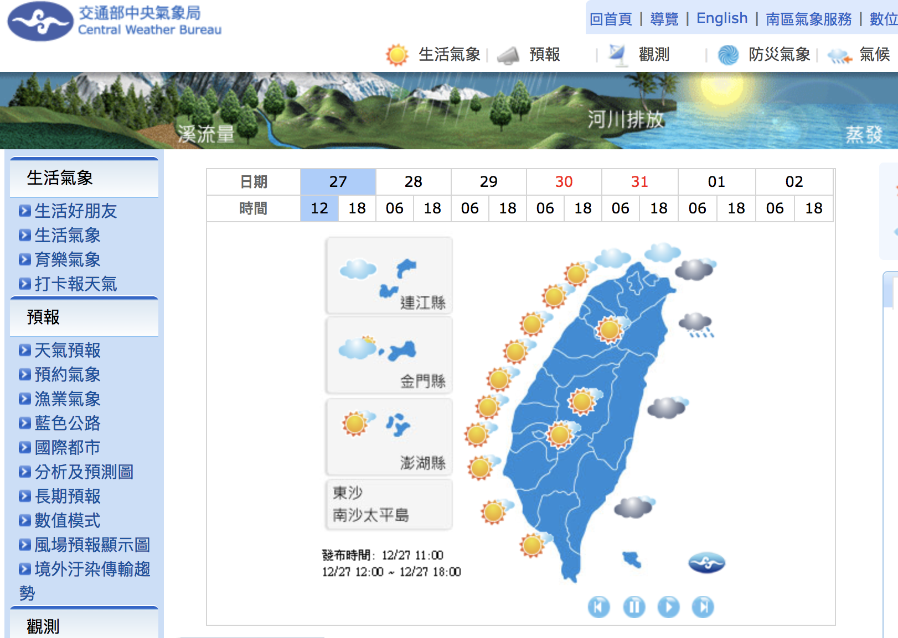

Data Source
中央氣象局 - 地球資料管理系統
http://gdms.cwb.gov.tw/index.php
中央氣象局
http://www.cwb.gov.tw/V7/
政府資料開放平臺
https://data.gov.tw/

Slide 4
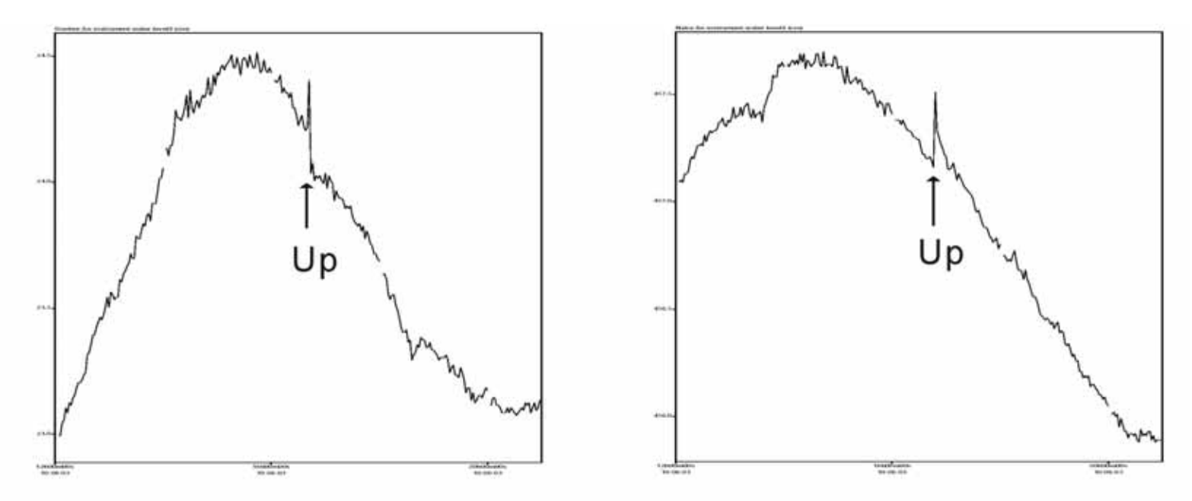
Related Work
下雨造成地質鬆軟，容易引發地震
Prof. Yen fans page[1]
2016 Earth and Planetary Science Letters[2]
地震發生與地下水位變化有密切關係
中央氣象局地震測報中[3]
以歷史地震資訊預測下次發生
2017 Neural Computing and Applications[4]
2013 Applied Soft Computing[5]
地下水位變化

Slide 5
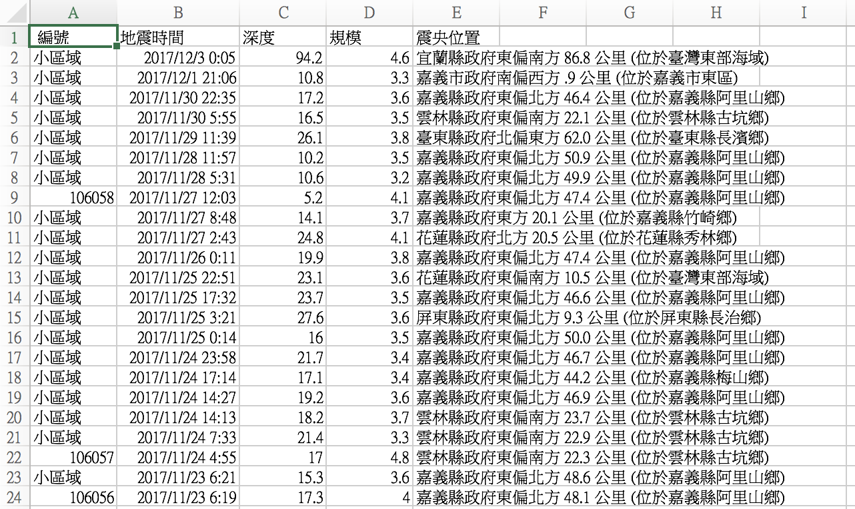
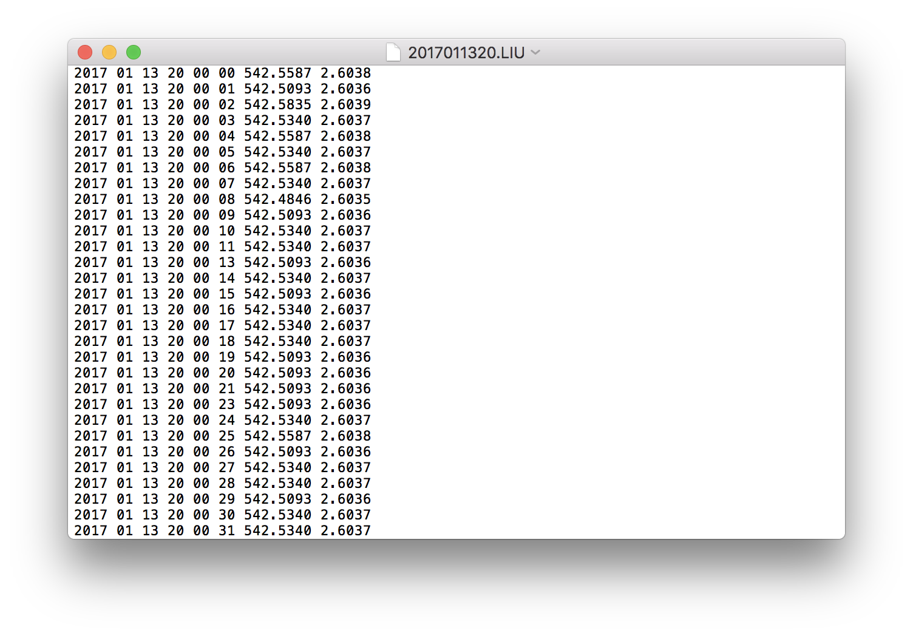
Raw Data

Slide 6
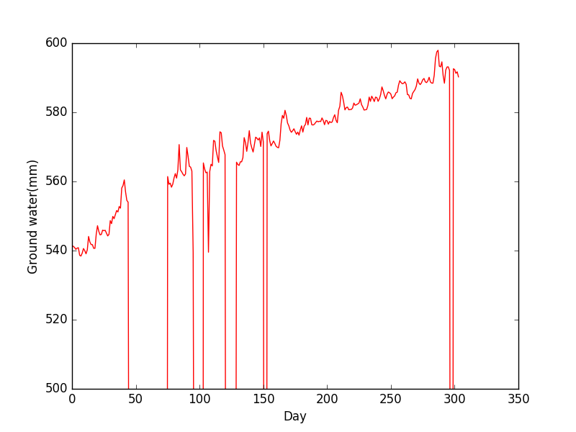
Observation
Ground Water
Missing Value

Slide 7
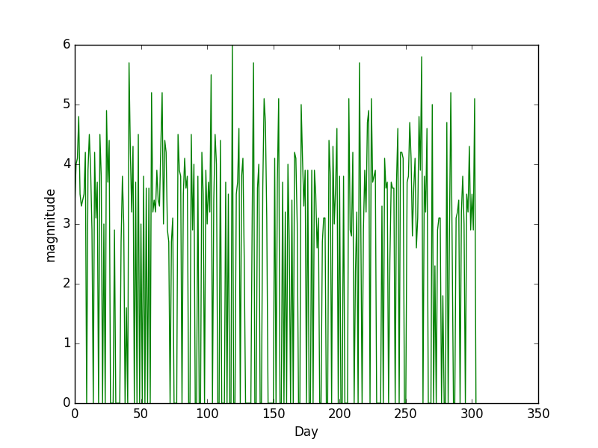
Observation
Earthquake
顯著有感地震
地震規模 4.0以上

Slide 8
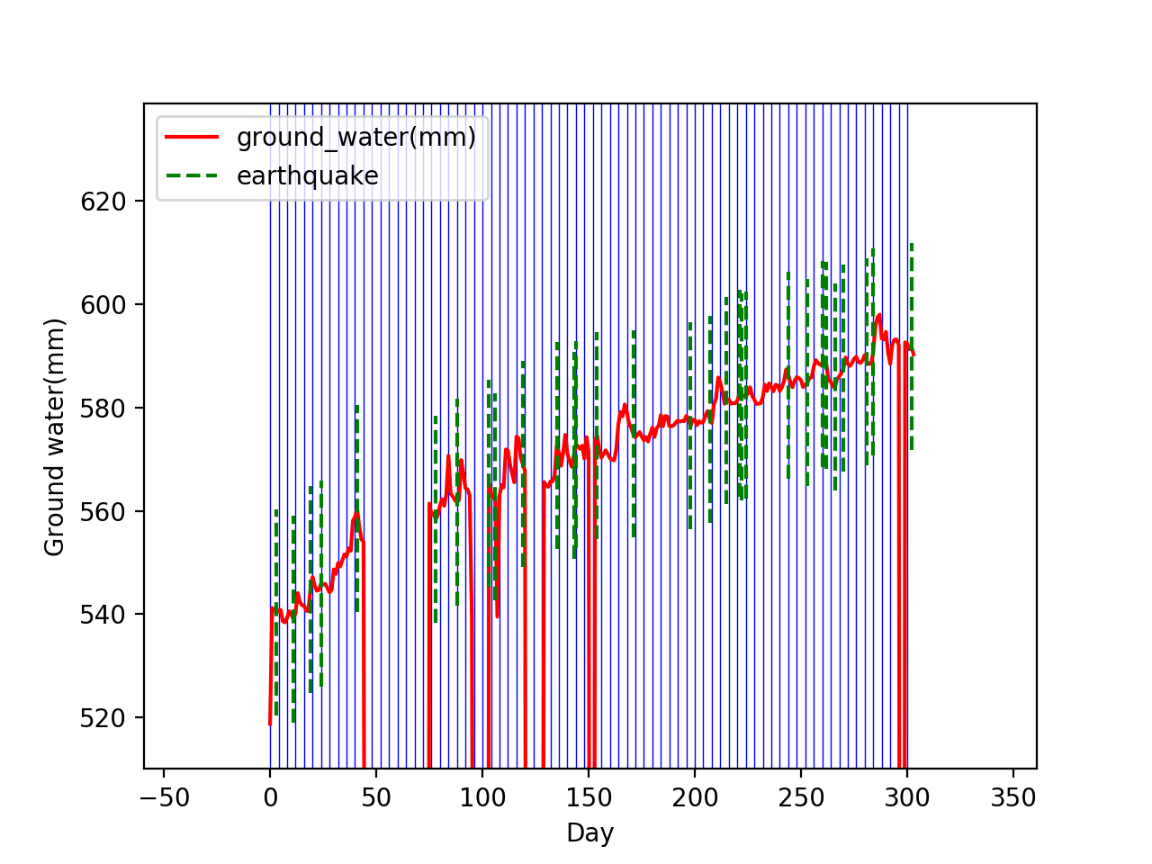
Observation
Ground Water & Earthquake(magnitude > 4)

Slide 9
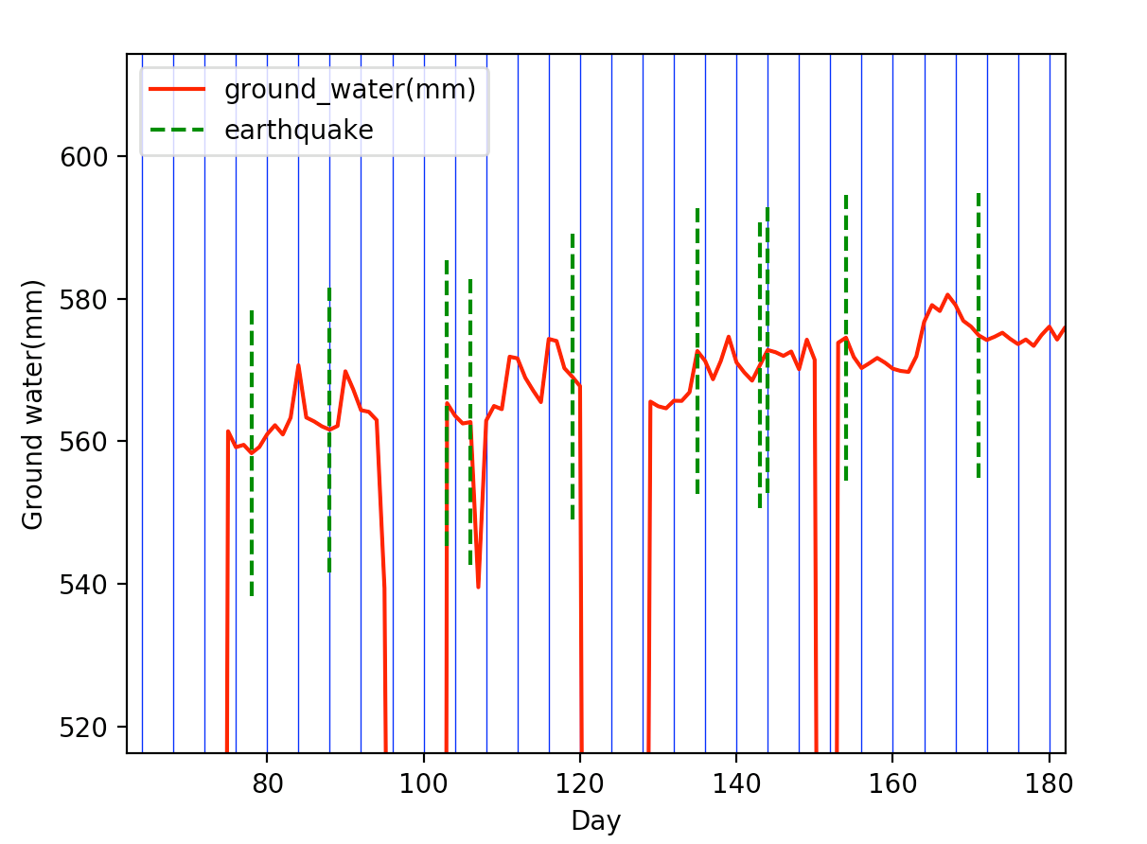
Observation
Ground Water & Earthquake(magnitude > 4)

Slide 10
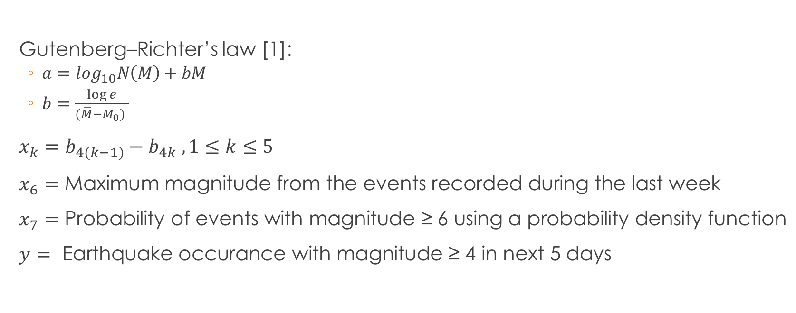
Feature Extraction
Gutenberg–Richter’s law [1]:
$a=\log_{10}N\left(M\right)+bM$
$b=\frac{\log{e}}{(\overline{M}−M_{0}) }$
$x_{k}=b_{4(k−1)}−b_{4k} ,1≤k≤5$
$x_{6}=\text{Maximum} \text{magnitude} \text{from} \text{the} \text{events} \text{recorded} \text{during} \text{the} \text{last} \text{week}$
$x_{7}=\text{Probability} \text{of} \text{events} \text{with} \text{magnitude}\text{ ≥ 6 }\text{using} \text{a} \text{probability} \text{density} \text{function}$
$y= \text{Earthquake} \text{occurance} \text{with} \text{magnitude}\text{ ≥ 4 }\text{in} \text{next}\text{ 5 }\text{days}$

Slide 11
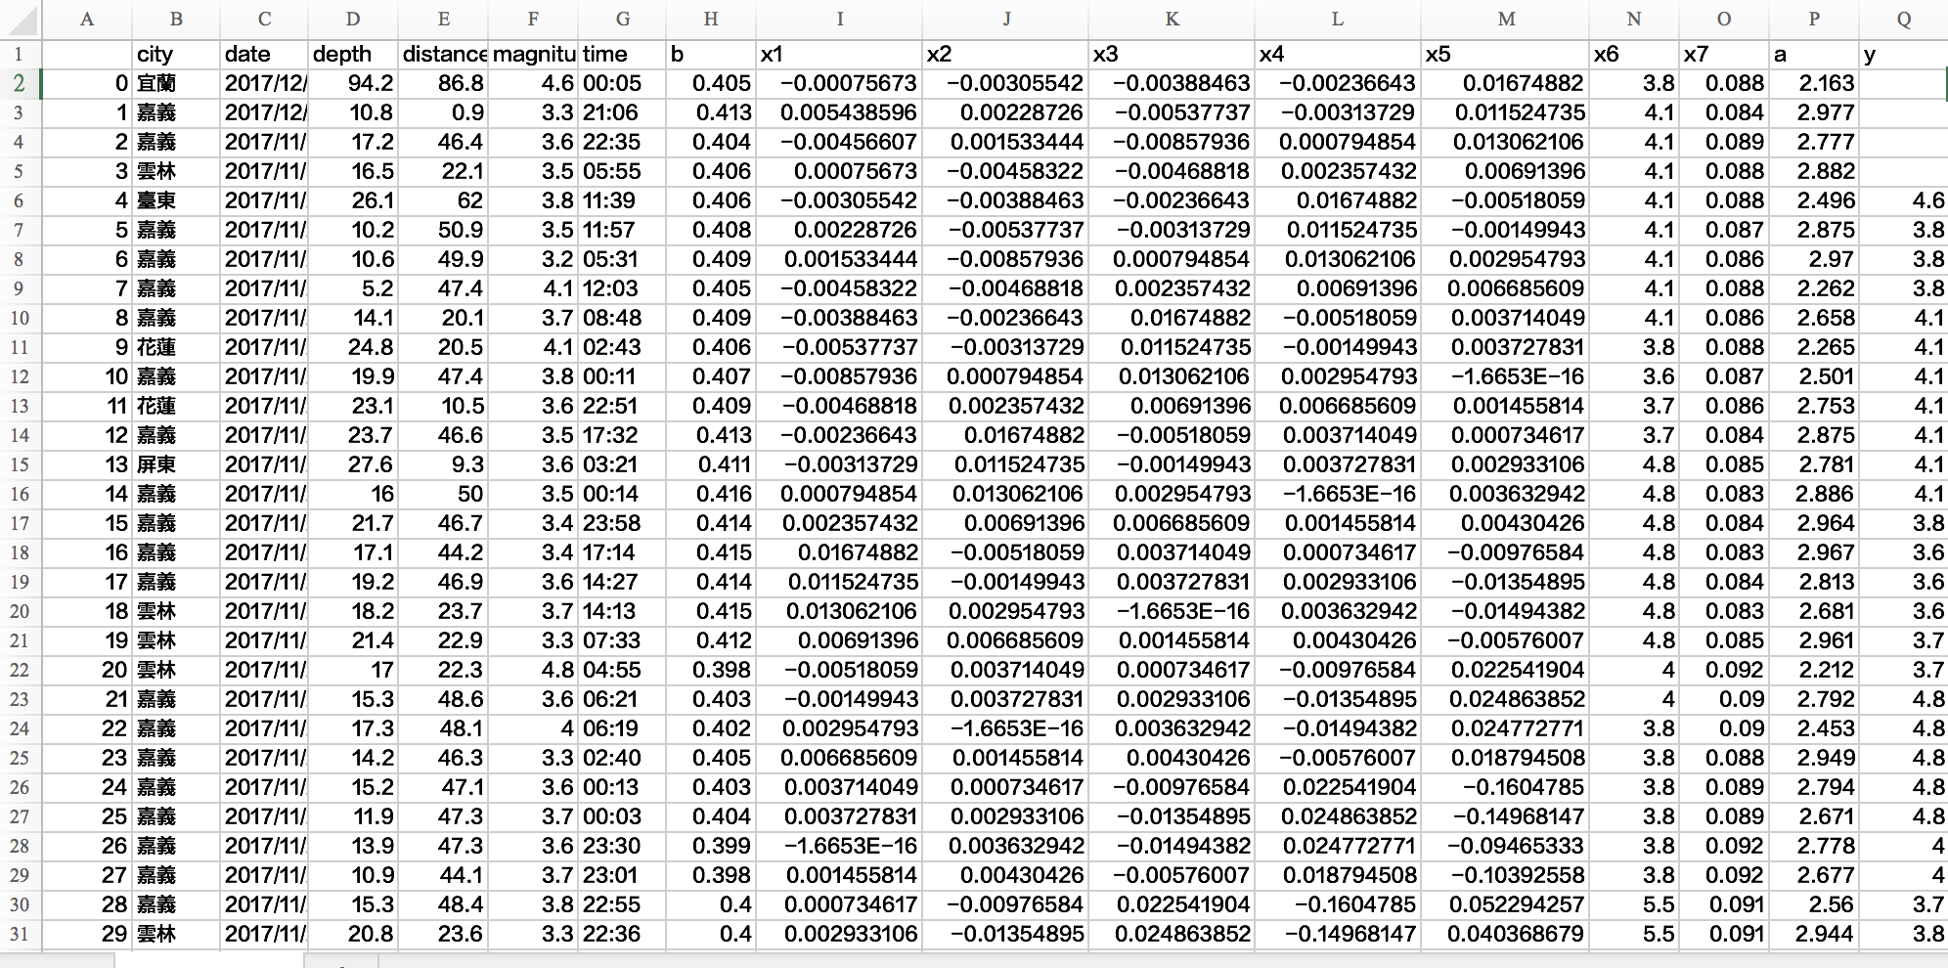
Data Set
Training Data
Testing Data
: 5600
: 2000

Slide 12
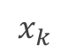
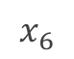
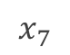
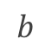
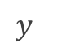
Model
Medium–large earthquake magnitude prediction in Tokyo with artificial neural networks[4]
$$x_{k}$$
$$x_{6}$$
$$y_{}$$
$$x_{7}$$
$$b$$

Slide 13
Results
Training Data
Testing Data
: 5600
: 2000
Testing Accuracy: 0.6245

Slide 14
Future Work
加入更多元素來預測地震發生（地下水、地磁、 放射線…）
使用CNN 來學習地下水位變化，並且加入預測模型
觀察地震對生活的影響（房價、 產業…）

Slide 15
Reference
[1]Aaron Yan, https://www.facebook.com/aaronyanmusic/
[2]The fluid budget of a continental plate boundary fault: Quantification from the Alpine Fault, New Zealand, Earth and Planetary Science Letters, 2016
[3]地震前兆觀測－地下水水位分析, 中央氣象局,2003
[4]Medium–large earthquake magnitude prediction in Tokyo with artificial neural networks, Neural Computing and Applications, 2017
[5]Neural networks to predict earthquakes in Chile, Applied Soft Computing,2013

